Slide 1
В.С.Голышкин «Вратарь»
Шайбасова Салтанат

Slide 2
Цели обучения:
- прогнозировать содержание текста по вопросам
- участвовать в диалоге , правильно понимая реплики и представляя обратную связь

Slide 3
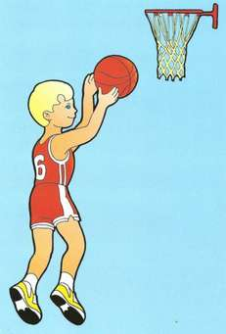
Вопросы-загадки
Мяч в кольце! Команде гол!
Мы играем в...

Slide 4
Вопросы-загадки
Соберем команду в школе
И найдем большое поле. Пробиваем угловой - Забиваем головой. И в воротах пятый гол! Очень любим мы ...

Slide 5
Вопросы-загадки
Гоняют клюшками по льду Её у нас всех на виду. Она в ворота залетит, И кто-то точно победит.

Slide 6
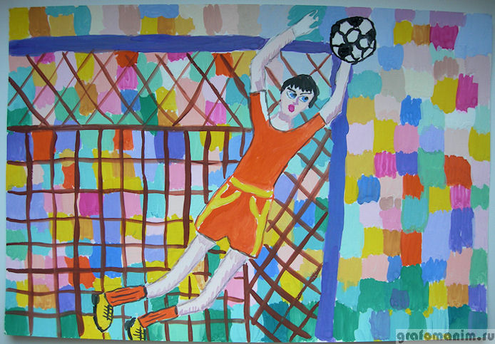
По полю команды гоняют мяч,
Вратарь на воротах попался ловкач.
Никак не дает он забить мячом гол.
На поле играют мальчишки в...
- Человек, который защищает ворота и может взять мяч в руки?

Slide 7
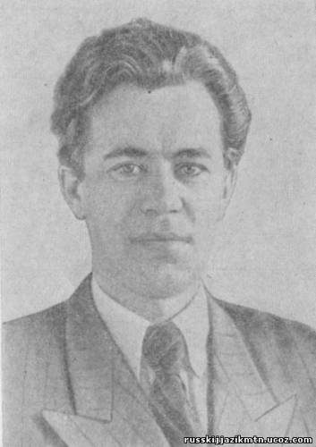
Василий Семенович Голышкин ( 1915 – 1996) – детский писатель.
Родился в Брянске. Окончил МГПИ в 1940 году. Участник Великой Отечественной войны. С 1950-х годов печатал сказки, интересные рассказы для детей
.

Slide 8
Упражнение 485 (страница 85) .Прочитать рассказ В.С. Голышкина «Вратарь»
Ответить на вопросы.
Что мы узнали о Вовке маленьком?
Какие изменения произошли с Вовкой?
Как автор описывает счастливое состояние Вовки?
- Почему Вовку маленького прозвали Вовкой –вратарем?

Slide 9
Работа по учебнику
Упражнение 482(стр.84 ) .Спишите , подчеркивая грамматическую основу в каждом предложении.
Образец: А.С.Пушкин с детства любил физические упражнения .
Утром поэт обливался водой . В деревне
он купался до поздней осени.
А.М.Горький очень любил греблю,плавание . Зимой писатель катался на коньках .

Slide 10
Домашнее задание.
Составление синквейна к слову футбол.

Slide 11
Всем спасибо!
Молодцы!

